Slide 1
Productiviteitsontwikkelingen bij medisch specialisten Kort overzicht model en resultaten
Jos Blank
Thomas Niaounakis

Slide 2
Een model voor de vraag naar medisch specialisten
Productie
Vraag naar FTE’s per specialisme
Type ziekenhuis
Productiviteit (autonome trend)

Slide 3
Empirisch model Decompositie aantallen FTE’s per specialisme naar:
Productie
Casemix
Autonome trend
Aantal opnamen specialisme
Aantal opnamen ziekenhuis
Stijging productie met 1% leidt tot stijging vraag met 1% → verschil is productiviteit
Type ziekenhuis
Autonome trend: De gemiddelde jaarlijkse toe- of afname van de inzet van personeel bij een gelijkblijvende productie

Slide 4
Gegevens 1/2
Gegevens afkomstig van DHD, individuele toestemming ZKH’en vereist
2007-2015
Productievariabelen uit LBZ, Personele inzet en beschrijvende gegevens uit EJZ
Nodige problemen:
Registratiebreuken
Definitiewijzigingen
Koppeling LBZ/EJZ

Slide 5
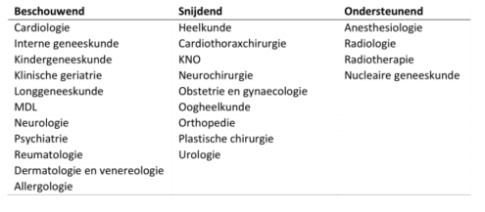
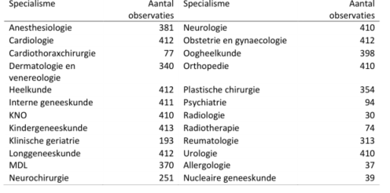
Gegevens 2/2
Aantallen observaties per specialisme en per cluster
Geanalyseerde specialismen

Slide 6
Resultaten (trendmatige groei inzet specialisten per gewogen opname)

Slide 7
Belangrijkste conclusies
Indicatie van trendmatige groei inzet specialisten per gewogen opname bij merendeel specialismen
Goede methode, slechte data
Verbetertraject kwaliteit gegevens of alternatieve strategie noodzakelijk voor toekomstig onderzoek

